Slide 1

BÁO CÁO HỌC THUẬT
NĂM HỌC 2018 - 2019
Chủ đề: Một số phương pháp thiết kế hệ điều khiển tự động khí nén chuyển mạch tuần tự
Thực hiện: Nguyễn Sơn Tùng

Slide 2

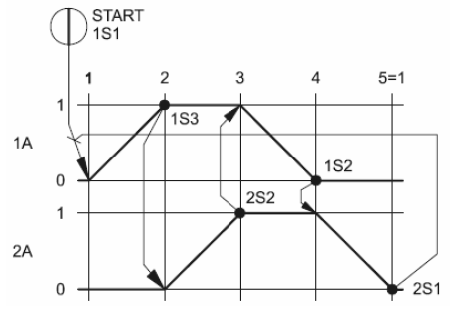
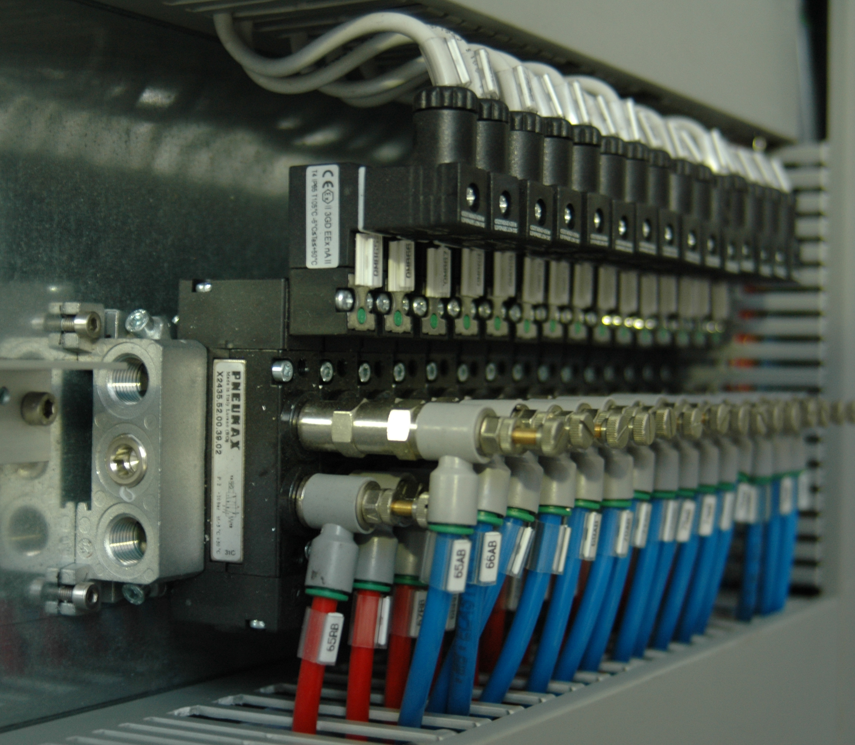

Nội dung
Khái quát điều khiển tự động khí nén
Giới thiệu các mạch khí nén cơ bản
Một số phương pháp thiết kế hệ truyền động tự động khí nén
Kết luận

Slide 3
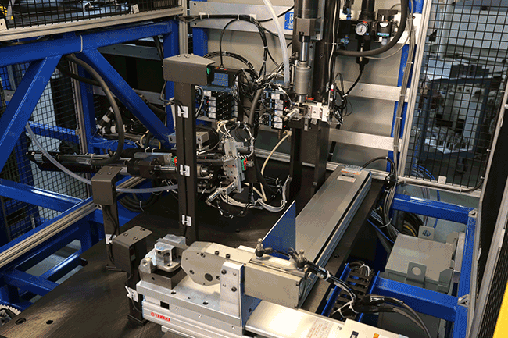
1. Khái quát điều khiển tự động khí nén
Hệ thống truyền động tự động khí nén là một tập hợp của các phần tử khí nén bao gồm cơ cấu chấp hành, các van phân phối khí nén và nút nhấn… được sắp xếp thành một hệ thống có rang buộc chặt chẽ về Vật lý nhằm thực hiện một chức năng, nhiệm vụ nào đó.
Hình 1. Hệ thống truyền động tự động khí nén công nghiệp

Slide 4
Cấu tạo hệ thống truyền động tự động khí nén (Nguyễn Ngọc Phương, Nguyễn Trường Thịnh, 2012):
Phần tử đưa tín hiệu;
Phần tử xử lý tín hiệu;
Phần tử điều khiển và điều chỉnh;
Cơ cấu chấp hành;
Bộ chuẩn bị nguồn khí nén.
Hình 2. Sơ đồ cấu tạo hệ thống truyền động tự động khí nén

Slide 5
1. Khái quát điều khiển tự động khí nén
Điều khiển là quá trình tác động vào một hoặc một vài phần tử trong hệ thống để hệ thống làm việc theo một quy luật đã được xác định trước.
Phần lớn các hệ thống truyền động tự động khí nén (TĐTĐKN) làm việc với các tín hiệu logic nhị phân. Trạng thái và ứng xử của hệ thống là hàm logic của các tín hiệu đầu vào.
Thông thường, các hàm logic mô tả ứng xử của hệ thống TĐTĐKN được lập từ phân tích trạng thái và sơ đồ logic rồi sau đó sử dụng lý thuyết đại số Boolean hoặc bảng Karnaugh để thu gọn biểu thức logic (Nguyễn Ngọc Phương, Nguyễn Trường Thịnh, 2012).

Slide 6
1. Khái quát điều khiển tự động khí nén
Tuy nhiên các phương pháp này cũng có nhiều hạn chế như:
Khó có thể khẳng định biểu thức logic đã được rút gọn tuyệt đối hay chưa,
Tốn thêm thời gian khi thiết kế các hệ thống khá đơn giản,
Khi số phần tử lớn thì việc lập biểu đồ Karnaugh gặp khó khan.
Giải pháp thay thế:
Lập biểu đồ trạng thái và thêm vào các phần tử đưa tín hiệu và xây dựng phương pháp điều khiển.

Slide 7
1. Khái quát điều khiển tự động khí nén
Biểu đồ trạng thái:
- Biểu diễn quy trình, các bước làm việc của cơ cấu chấp hành và sự biến đổi trạng thái của các phần tử khác trong hệ thống TĐTĐKN theo thời gian;
- Trạng thái của các phần tử được biểu diễn bởi hai mức (trạng thái logic), quá trình giữ nguyên trạng thái được biểu diễn bởi đoạn thẳng nằm ngang, quá trình thay đổi trạng thái được biểu diễn bởi đường nằm nghiêng, hướng tác động được biểu diễn bởi mũi tên;
- Trục hoành biểu diễn các bước theo tiến trình thời gian, trục tung biểu diễn “mức trạng thái”.

Slide 8
1. Khái quát điều khiển tự động khí nén
Hình 3. Biểu đồ trạng thái làm việc của hệ thống TĐTĐKN gồm 2 xy lanh (Nguyễn Phúc Đáo, 2016)

Slide 9
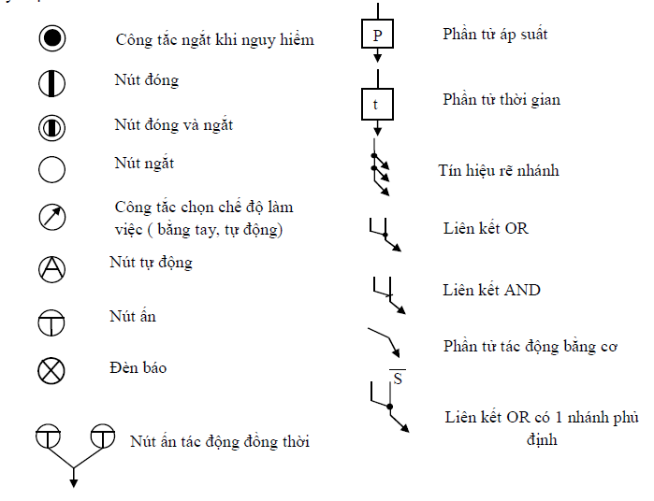
Quy tắc biểu diễn phần tử đưa tín hiệu (Nguyễn Ngọc Phương, Nguyễn Trường Thịnh 2012)

Slide 10
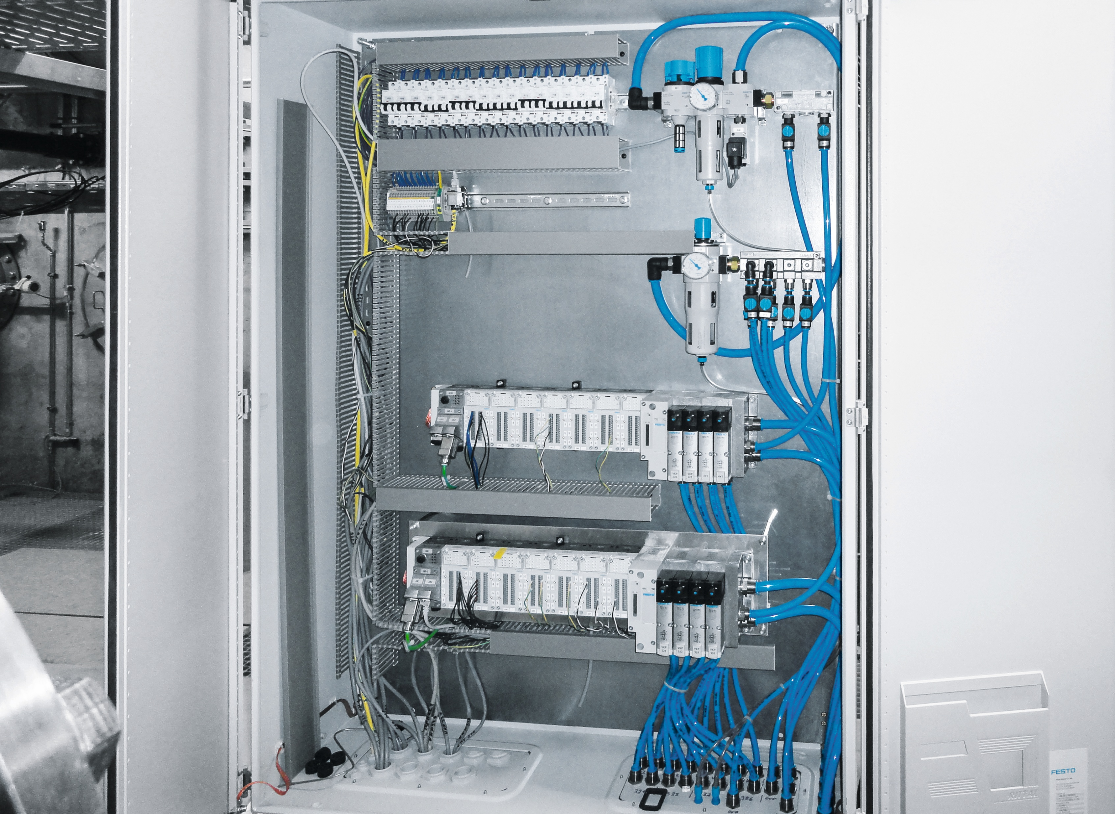
Phân loại hệ thống TĐTĐKN hệ chuyển mạch tự động (Lê Hiếu Giang, 2011):
Hệ chuyển mạch kết hợp;
Hệ chuyển mạch tuần tự;
+ Hệ chuyển mạch đồng bộ,
+ Hệ chuyển mạch không đồng bộ.

Slide 11
2. Một số mạch khí nén cơ bản
2.1. Mạch điều khiển trực tiếp, mạch điều khiển gián tiếp
1. Mạch điều khiển trực tiếp
Phần tử đưa tín hiệu đồng thời cũng là phần tử xử lý tín hiệu;
Cấu tạo đơn giản;
Hệ thống có công suất nhỏ.
Hình 5. Mạch điều khiển khí nén trực tiếp, đơn giản

Slide 12
2. Một số mạch khí nén cơ bản
2.1. Mạch điều khiển trực tiếp, mạch điều khiển gián tiếp
2. Mạch điều khiển gián tiếp
Phần tử đưa tín hiệu có nhiệm vụ truyền tín hiệu điều khiển tới phần tử xử lý tín hiệu, phần tử xử lý tín hiệu điều khiển cơ cấu chấp hành;
Mạch khí nén được chia thành 2 phần: mạch động lực (mạch công suất) và mạch điều khiển;
Hệ thống có công suất lớn, lưu lượng lớn.
Hình 6. Mạch điều khiển khí nén gián tiếp, đơn giản

Slide 13
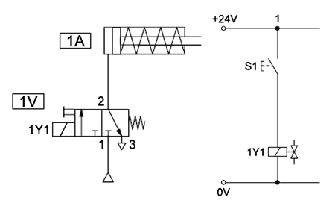
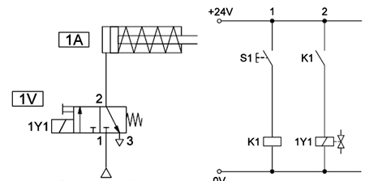
Mạch điều khiển điện – khí néntrực tiếp
Mạch điều khiển điện – khí nén gián tiếp

Slide 14
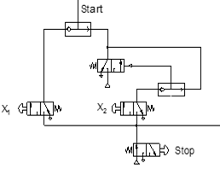
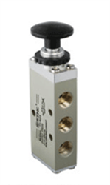
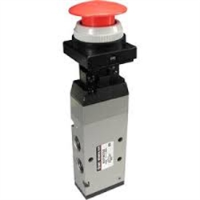
2. Một số mạch khí nén cơ bản
2.2. Mạch khí nén tự duy trì
Phần tử đưa tín hiệu (nút nhấn) là phần tử không nhớ trạng thái;
Tín hiệu cấp nguồn khí nén được duy trì ngay cả khi nút nhấn X2 không còn được tác động, tín hiệu cấp nguồn chỉ mất đi khi nhấn nút stop.
Hình 7. Mạch tự duy trì

Slide 15
2. Một số mạch khí nén cơ bản
2.3. Mạch khí nén điều khiển tùy động
Vị trí của cơ cấu chấp hành được điều khiển bởi việc thêm vào hệ thống các phần tử đưa tín hiệu báo vị trí của cơ cấu chấp hành:
Công tắc hành trình khí nén/điện;
Cảm biến tiệm cận.
Hình 8. Mạch điều khiển tùy động đơn giản

Slide 16
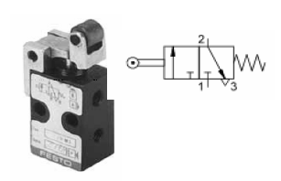
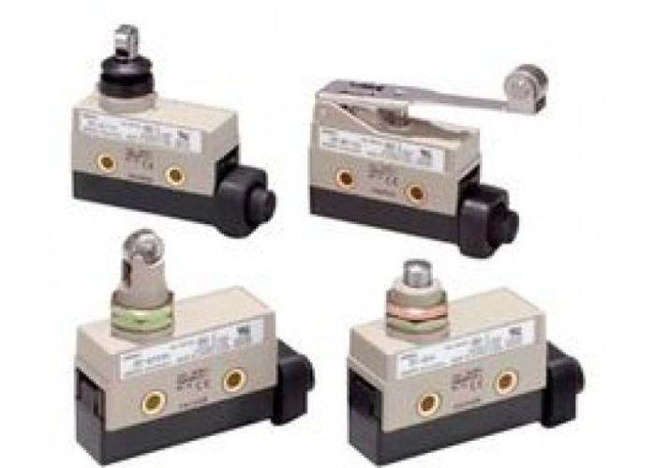
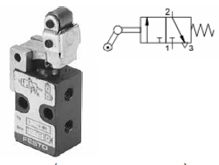
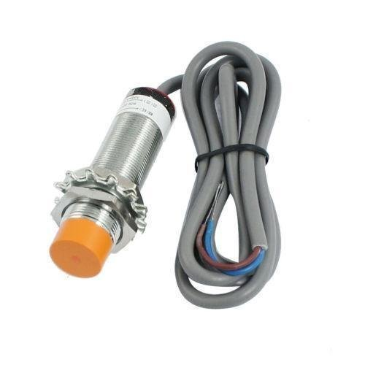
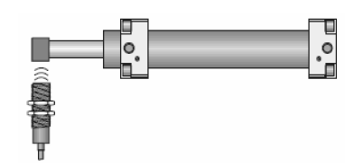

Slide 17
2. Một số mạch khí nén cơ bản
2.4. Mạch khí nén điều khiển tùy động theo thời gian
Vị trí của cơ cấu chấp hành được điều khiển bởi việc thêm vào hệ thống các phần tử đưa tín hiệu báo vị trí của cơ cấu chấp hành và rơ le thời gian.
Hình 9. Mạch điều khiển tùy động

Slide 18
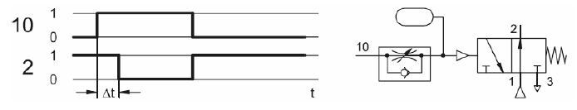
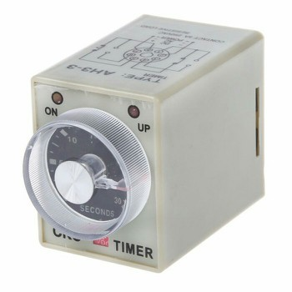
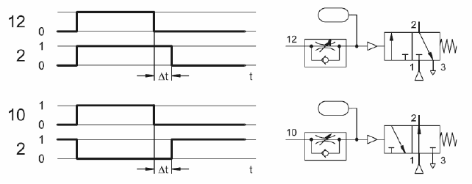
Phần tử rơ-le thời gian điện từ
Phần tử rơ-le thời gian khí nén

Slide 19
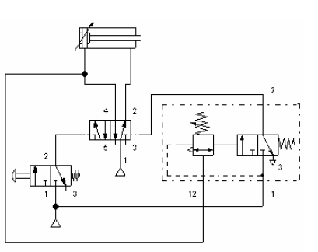
2. Một số mạch khí nén cơ bản
2.5. Mạch khí nén điều khiển theo áp suất
Hình 10 giới thiệu một mạch khí nén điều khiển xy tác động hai phía, khi nhấn nút bấm, van phân phối 5/2 chuyển vị trí làm việc điều khiển duỗi cần xy lanh. Khi xy lanh duỗi hết hành trình áp suất trong khoang pit tông tang lên và kích hoạt van phân phối 5/2 tự động chuyển trạng thái làm việc điều khiển xy lanh thu cần về.
Hình 10. Mạch điều khiển theo áp suất

Slide 20
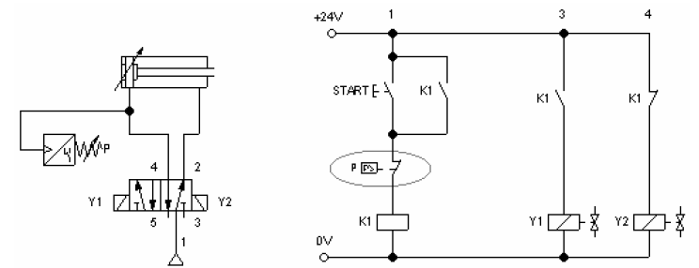
Mạch điều khiển điện – khí nén theo áp suất
Tương tự, nếu thay van phân phối điều khiển khí nén bởi van phân phối điều khiển điện và rơ-le áp suất hoạt động như một tiếp điểm thường đóng.
Hình 10b. Mạch điều khiển điện - khí nén theo áp suất

Slide 21
3. Một số phương pháp thiết kế hệ điều khiển tự động khí nén cơ bản
3.1. Phương pháp sử dụng công tắc hành trình
Sử dụng công tắc hành trình (CTHT) khí nén (điều khiển tự động khí nén thuần túy) hoặc công tắc hành trình điện (điều khiển tự động điện – khí nén) làm phần tử đưa tín hiệu chuyển trạng thái của hệ thống;
Áp dụng đối với hệ thống chuyển mạch tuần tự, sử dụng phần tử nhớ trạng thái (flip flop), các xy lanh chỉ thực hiện một hành trình kép (thu cần và duỗi cần);
Đối với hệ thống tự động nhiều chu kỳ thì tín hiệu kết thúc chu kỳ cũ đồng thời là tín hiệu để khởi động một chu kỳ mới.

Slide 22
Các bước thiết kế (Lê Hiếu Giang, 2011):
Bước 1: Phân tích động học của hệ thống, lập biểu đồ trạng thái mô tả hệ thống.
Bước 2: Lập bảng trạng thái của công tắc hành trình để kiểm tra trùng tín hiệu (nếu có).
Bước 3: Dựa vào biểu đồ trạng thái đã lập xây dựng sơ đồ nguyên lý mạch khí nén.
Bước 4: Thiết kế phần khởi động, dừng và reset hệ thống;
Bước 5: Kiểm nghiệm hệ thống đã thiết kế.

Slide 23
Ví dụ: Thiết kế hệ thống điều khiển tự động khí nén thuần túy điều khiển thực hiện nâng chuyển sản phẩm lên băng tải tự động. Ban đầu, hai xy lanh ở trạng thái thu cần pit tông. Khi có tín hiệu khởi động hệ thống tự động thực hiện các chu kỳ cho tới khi có tín hiệu dừng hệ thống. Trong mỗi chu kỳ, xy lanh A thực hiện duỗi cần pit tông nâng sản phẩm lên, khi pit tông của xy lanh A đi hết hành trình thì xy lanh B thực hiện duỗi cần pit tông đẩy sản phẩm vào băng tải, khi sản phẩm được đẩy vào băng tải thì xy lanh A thực hiện thu cần pit tông, xy lanh B vẫn duỗi cần pit tông, khi xy lanh A thu hết cần pit tông thì xy lanh B thu cần pit tông.

Slide 24
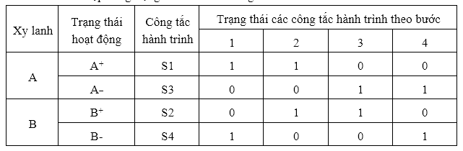
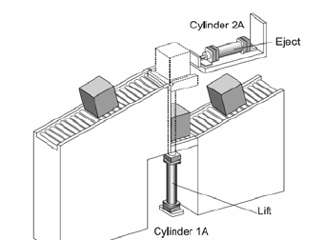
Bước 1: Lập biểu đồ trạng thái
Bước 2: Lập bảng trạng thái kiểm tra CTHT

Slide 25
Bước 3: Thiết kế sơ đồ mạch khí nén điều khiển xy lanh
Hình 11. Sơ đồ nguyên lý mạch điều khiển các xy lanh

Slide 26
Bước 4. Thiết kế phần khởi động, dừng và reset hoàn thiện hệ thống
Hình 12. Sơ đồ mạch khí nén hoàn thiện

Slide 27
Lưu ý: Khi kiểm tra các CTHT thấy có hiện tượng trùng tín hiệu cần sử dụng CTHT một chiều để tránh hiện tượng khóa cứng phần tử flip-flop.
Hình 13. Sơ đồ mạch điều khiển tự động khí nén sử dụng CTHT một chiều

Slide 28
3. Một số phương pháp thiết kế hệ điều khiển tự động khí nén cơ bản
3.2. Phương pháp điều khiển tự động khí nén chia tầng (Cascade)
Phương pháp này cơ bản giống với phương pháp điều khiển sử dụng CTHT và khắc phục hiện tượng trùng tín hiệu bằng cách chia tầng điều khiển.
Nguyên tắc chia tầng (Nguyễn Ngọc Phương, Nguyễn Trường Thịnh, 2012), (Lê Hiếu Giang, 2011)
+ Mỗi tầng gồm một hoặc nhiều bước liên tiếp nhau;
+ Trong mỗi tầng, xy lanh chỉ chuyển trạng thái một lần;
+ Tại một thời điểm chỉ duy nhất một tầng được cấp khí hoặc điện điều khiển.

Slide 29
Chia tầng khí nén:
Sử dụng phần tử nhớ trạng thái flip-lop (van phân phối 4/2);
Số phần tử nhớ được xác định bằng số tầng trừ đi một đơn vị;
Có thể sử dụng mạch chia tầng khí nén tiêu chuẩn hoặc bớt đi một số phần tử logic không cần thiết (mạch chia tầng khí nén phi tiêu chuẩn).
Hình 14. Sơ đồ mạch điều khiển tầng tiêu chuẩn

Slide 30
Các bước thiết kế:
Bước 1: Xây dựng biểu đồ trạng thái mô tả trạng thái làm việc của các cơ cấu chấp hành đáp ứng một yêu cầu công nghệ cho trước.
Bước 2: Chia tầng theo quy tắc đã nêu ở trên.
Bước 3: Xây dựng sơ đồ nguyên lý điều khiển tầng
Bước 4: Xây dựng sơ đồ nguyên lý điều khiển các cơ cấu chấp hành, thêm vào các phần tử đưa tín hiệu của các nhịp/bước.
Bước 5: Kiểm tra mạch khí nén.
Bước 6: Thiết kế phần khởi động và hoàn thiện sơ đồ nguyên lý mạch khí nén.

Slide 31
Ví dụ: Sử dụng phương pháp điều khiển tự động khí nén theo tầng cho một hệ thống tự động khí nén có biểu đồ trạng thái đã cho dưới đây.

Slide 32
Hình 15. Sơ đồ mạch điều khiển 3 xy lanh bằng phương pháp điều khiển chia tầng khí nén

Slide 33
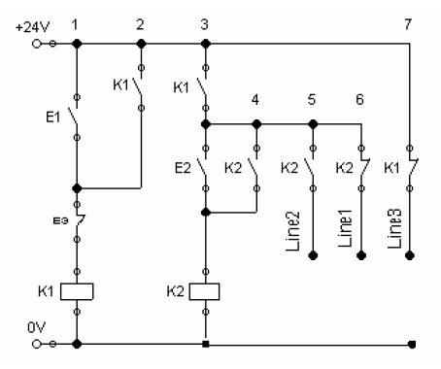
Đối với mạch điện điều khiển nguyên lý chia tầng cũng tương tự như mạch điều khiển chia tầng khí nén. Hình 16 giới thiệu sơ đồ nguyên lý chia 3 tầng điện điều khiển:
Tín hiệu đầu tầng (thiết lập tầng) Ei
Các tầng tương ứng với các line;
Các rơ-le điện và các tiếp điểm để duy trì điện điều khiển cấp cho mỗi tầng;
Khi tín hiệu đầu tầng E1 chuyển mức trạng thái bằng 1 thì rơ-le điện từ K1 có điện, tiếp điểm thường đóng K1 mở xóa tầng 3, tiếp điểm K1 thường mở đóng lại để duy trì, K2 vẫn đóng, tầng 1 (line 1) được thiết lập….
Hình 16. Sơ đồ nguyên lý chia tầng mạch điện điều khiển (3 tầng)

Slide 34
3. Một số phương pháp thiết kế hệ điều khiển tự động khí nén cơ bản
3.3. Phương pháp điều khiển tự động khí nén theo nhịp
So với phương pháp điều khiển tự động khí nén theo tầng thì phương pháp điều khiển tự động khí nén theo nhịp có kết cấu phần điều khiển gọn hơn (thường được nhà sản xuất chế tạo sẵn);
Áp dụng với mạch có số xy lanh lớn, số bước/nhịp trong một chu kỳ làm việc lớn.

Slide 35
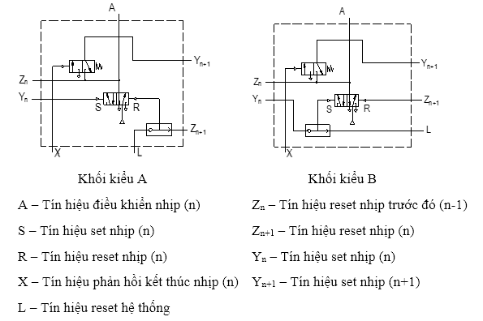

Slide 36
Các bước thiết kế:
Bước 1: Xây dựng biểu đồ trạng thái của các cơ cấu chấp hành đáp ứng điều kiện cho trước;
Bước 2: Lập sơ đồ logic mạch điều khiển theo nhịp;
Bước 3: Xây dựng sơ đồ nguyên lý mạch khí nén;
Bước 4: Kiểm tra mạch khí nén;
Bước 5: Thiết lập điều kiện khởi động.

Slide 37
Ví dụ: Dùng phương pháp điều khiển theo nhịp thiết kế mạch điều khiển tự động khí nén cho một hệ thống gồm 3 xy lanh có biểu đồ trạng thái như sau:

Slide 38
Bước 1: Xây dựng biểu đồ trạng thái (đã cho).
Bước 2: Xây dựng sơ đồ logic mạch điều khiển.

Slide 39
Bước 3: xây dựng sơ đồ nguyên lý mạch điều khiển
Hình 17. Sơ đồ nguyên lý mạch khí nén điều khiển theo nhịp điều khiển hệ thống gồm 3 xy lanh

Slide 40
3. Một số phương pháp thiết kế hệ điều khiển tự động khí nén cơ bản
3.4. Phương pháp điều khiển tự động điện - khí nén sử dụng PLC
PLC là một thiết bị có khả năng lưu trữ chương trình làm việc, người sử dụng có thể lập trình cho PLC hoặc tải một chương trình đã được lập trình sẵn trên máy tính.
PLC có khả năng ứng dụng điều khiển trong nhiều lĩnh vực: điều khiển hệ thống tự động thủy lực, khí nén, điều khiển động cơ điện, điều khiển lò nhiệt…
Ngôn ngữ lập trình: ngôn ngữ hình thanh (Ladder, STL (Statement List Programming), ngôn ngữ lập trình khối chứng năng (Functional Block Diagram Programming).

Slide 41
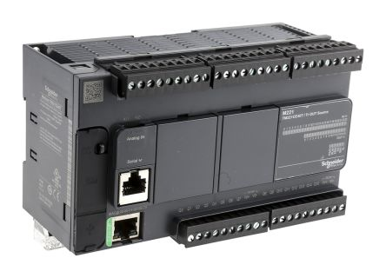
Với hệ thống điều khiển tự động khí nén, PLC sẽ thiết lập một chương trình điều khiển như một mạch rơ-le điện từ ảo. Phương pháp PLC có những ưu điểm sau:
Kết cấu gọn;
Cấu hình nhanh chóng và dễ dàng thay đổi chương trình làm việc;
Hệ thống hoạt động tin cậy;
Thời gian kiểm tra lỗi và khắc phục lỗi (debug) nhanh chóng.

Slide 42
Các bước thiết kế:
Bước 1: Xây dựng biểu đồ trạng thái của cơ cấu chấp hành và của các phần tử khác trong hệ thống (nếu cần) đáp ứng một yêu cầu công nghệ cho trước.
Bước 2: Xác định các biến điều khiển đầu vào cần thiết (các công tắc, các nút nhấn, các công tắc hành trình, cảm biến…) các biến đầu ra – hàm logic như bộ định thời gian timer, cuộn điện điều khiển các van, đèn báo…
Bước 3: Lập trình điều khiển PLC với 1 trong 3 ngôn ngữ đã nêu.
Bước 4: Chuyển chương trình điều khiển vào khối PLC.
Bước 5: Kết nối phần cứng các ngõ vào, ngõ ra.

Slide 43
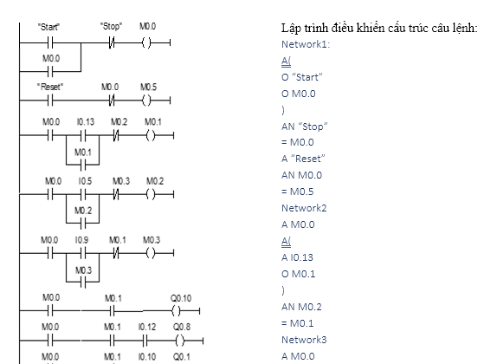

Slide 44
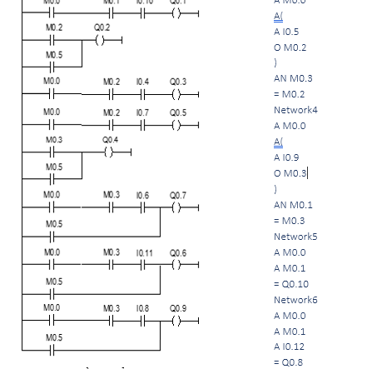

Slide 45
TÀI LIỆU THAM KHẢO
Lê Hiếu Giang, 2011, Giáo trình Hệ thống khí nén trong công nghiệp, NXB Đại học Quốc gia Thành phố Hồ Chí Minh
Nguyễn Ngọc Phương, Nguyễn Trường Thịnh, 2012, Giáo trình Hệ thống điều khiển tự động khí nén, NXB Khoa học và Kỹ thuật
Nguyễn Ngọc Phương, 2010, Giáo trình Hệ thống điều khiển bằng khí nén, NXB Giáo dục Việt Nam
Nguyễn Phúc Đáo, 2016, Giáo trình Hệ thống khí nén, thủy lực, NXB Khoa học và Kỹ thuật
Trần Ngọc Hải, Trần Xuân Tùy, 2014, Giáo trình Hệ thống truyền động thủy lực và khí nén, NXB Xây Dựng

Slide 46
Cảm ơn sự chú ý theo dõi của quý vị

